Slide 1
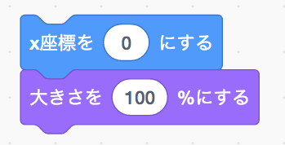


「猫を元の位置、元の大きさに戻そう！」
◆解答例
◆解説
前回の問題で右に動かし、大きさを変えた
スプライトを、元の位置と元の大きさに戻すにはどうすればよいかを考えてみましょう。
猫を元々いた位置に戻すためには、
まずはx座標を元々いた位置である0に戻さなければなりません。そのため、 命令が必要になります。
次に、大きさを元に戻すために、大きさの倍率を元々の倍率に戻す 命令が必要になります。
この2つのブロックを組み合わせて実行する
ことで、目標となるスプライトが
x座標0の地点に移動し、大きさの倍率が元々の100に戻るプログラムが完成します。

